Slide 1
Современные тенденции: автоматизация, Agile и DevOps

Slide 2
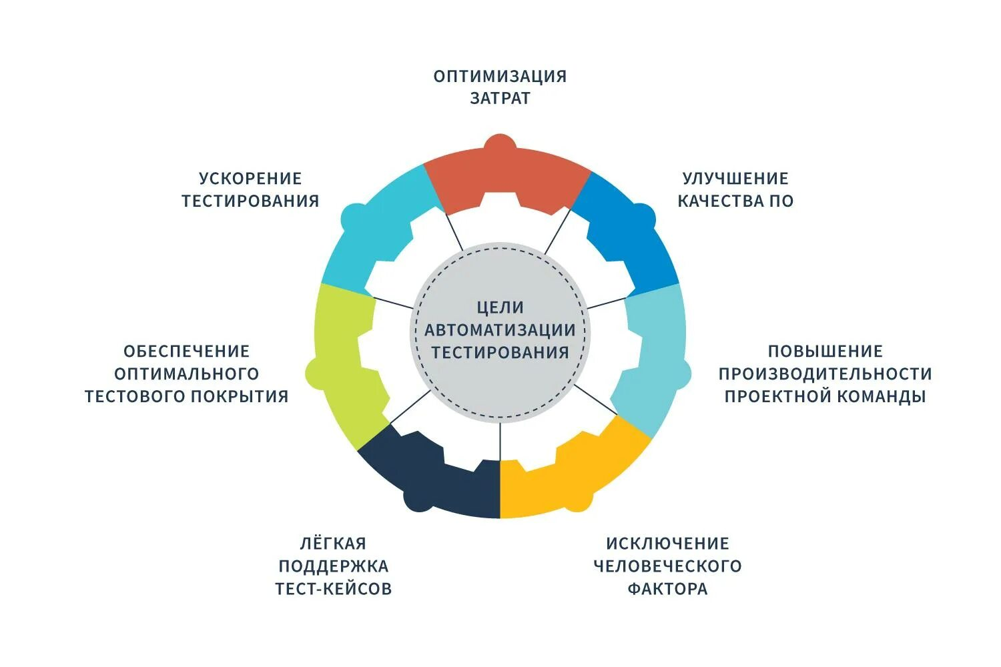
Автоматизация тестирования: цели, ограничения и риски
Цели автоматизации — обеспечить скорость, повторяемость и масштабируемость проверок: автотесты выполняются быстрее ручного прогона, стабильно дают одинаковые результаты и легко запускаются на разных окружениях и в разных масштабах (вплоть до сотен параллельных прогонов). Это особенно важно в Agile и DevOps, где частые релизы требуют быстрой обратной связи и надёжного регрессионного покрытия.
Ограничения включают зависимость от стабильности приложения и окружений: тесты ломаются при изменениях UI, API, сетевой инфраструктуры, а поддержка «хрупких» сценариев требует значительных усилий. Также автоматизация не заменяет исследовательское тестирование: она плохо справляется с UX‑оценками, нестандартными пользовательскими сценариями и выявлением неочевидных дефектов.
Риски связаны с завышенными ожиданиями: если команда рассчитывает на 100% покрытие или полное исключение ручного труда, это приводит к неоправданным затратам и разочарованию. Важен баланс: автоматизировать только стабильные, часто повторяющиеся и высокоприоритетные проверки, а остальные оставлять на ручное или исследовательское тестирование.

Slide 3
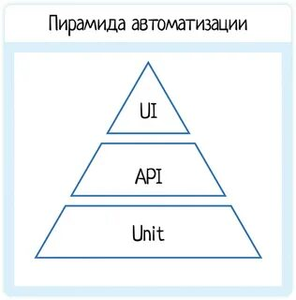
Стратегия автоматизации: пирамида автоматизации, выбор уровней и типов тестов
Пирамида автоматизации задаёт приоритеты: в основании — быстрые и дешёвые юнит‑тесты (покрывают отдельные модули и функции), выше — интеграционные и API‑тесты (проверяют взаимодействие компонентов), на вершине — E2E‑тесты (имитируют сквозные пользовательские сценарии). Такой подход минимизирует стоимость дефектов и время прогона: большинство проверок должно быть внизу пирамиды, а дорогих E2E‑сценариев — минимум.
Выбор уровней зависит от зрелости продукта и процессов: на ранних этапах фокус на юнит‑ и контрактных тестах, по мере стабилизации — добавляют API и E2E. Важно учитывать тестируемость: сценарии с частыми изменениями UI или зависимостью от внешних систем лучше не автоматизировать либо выносить в исследовательские сессии.
Типы тестов выбирают по критериям ценности и стабильности: автоматизируют сценарии с высокой частотой использования, критическим влиянием на бизнес и предсказуемым поведением. Для остальных применяют ручные, исследовательские или сценарные проверки. Такой подход делает стратегию устойчивой и экономически обоснованной.

Slide 4
Окупаемость автоматизации (ROI): расчёт затрат и выгод, точки безубыточности
Затраты на автоматизацию включают разработку тестов, настройку инфраструктуры (CI/CD, тестовые окружения), поддержку и обучение команды. Выгоды — сокращение времени на регрессию, раннее выявление дефектов, снижение стоимости исправлений и повышение предсказуемости релизов. ROI рассчитывают как отношение выгод к затратам: положительный эффект проявляется не сразу, а по мере накопления базы автотестов и их многократного использования.
Точка безубыточности — это момент, когда экономия от автотестов начинает превышать затраты на их создание и поддержку. В Agile её оценивают по количеству прогонов: если тест запускается 5–10 раз, он уже окупает себя; для редко используемых сценариев автоматизация может быть невыгодной.
Для обоснования ROI используют метрики: время на регрессию до и после автоматизации, количество найденных дефектов на разных этапах, процент прохождений автотестов. Эти данные помогают команде принимать решения о расширении или сокращении автоматизации и распределять ресурсы наиболее эффективно.

Slide 5
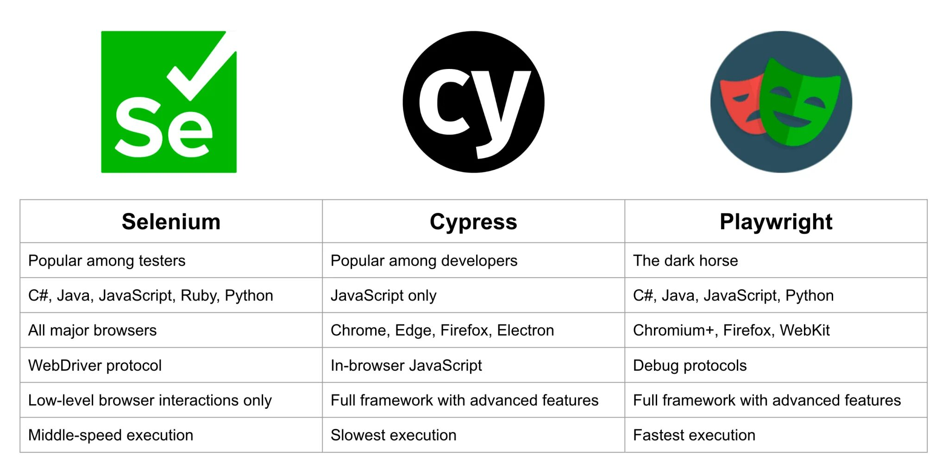
Основы автоматизации UI: Selenium, Playwright, Cypress — сравнение, выбор стека
Selenium — зрелый и универсальный инструмент, поддерживающий множество языков и браузеров; его архитектура основана на WebDriver, что даёт гибкость, но требует больше усилий на настройку и стабилизацию тестов. Playwright предлагает современный подход с единой моделью браузера, встроенными ожиданиями и хорошей поддержкой динамических страниц; он удобен для сложных сценариев и параллельного запуска. Cypress ориентирован на быстрые и понятные тесты в браузере, имеет встроенные отчёты и удобные ассерты, но ограничен экосистемой JavaScript/TypeScript и не поддерживает кросс‑браузерность «из коробки».
Выбор стека зависит от навыков команды и требований проекта: Selenium — если нужна мультиязычность и поддержка редких браузеров; Playwright — если важны стабильность, скорость и современные возможности; Cypress — если приоритет на простоту, быстрый старт и наглядность для JS‑команд.

Slide 6
Паттерн Page Object Model (POM): принципы, реализация, поддержка
Принципы POM строятся вокруг инкапсуляции: локаторы и низкоуровневые действия скрывают внутри Page Object, а наружу выставляют высокоуровневые методы (например, login(), openSettings()). Это защищает тесты от изменений вёрстки: если класс кнопки поменялся, править нужно только в одном месте. Другие принципы — единственность источника истины для элементов, разделение ответственности (тесты — сценарии, Page Object — взаимодействие) и переиспользуемость компонентов.
Реализация начинается с выделения страниц и компонентов: LoginPage, DashboardPage, ModalWindow. В каждом классе описывают локаторы и методы действий, а методы навигации возвращают следующий Page Object (fluent‑интерфейс). В разных стеках это выглядит по‑разному: в Java — с PageFactory и аннотациями, в Python — с чистыми классами, в JS/TS — с async‑методами и явными ожиданиями.
Поддержка включает регулярный рефакторинг, ведение документации, проверки целостности (поиск «мёртвых» локаторов) и распределение ответственности: за каждый объект закрепляют владельца. Такой подход снижает технический долг и делает тесты устойчивыми к изменениям интерфейса.
https://habr.com/ru/articles/472156/

Slide 7
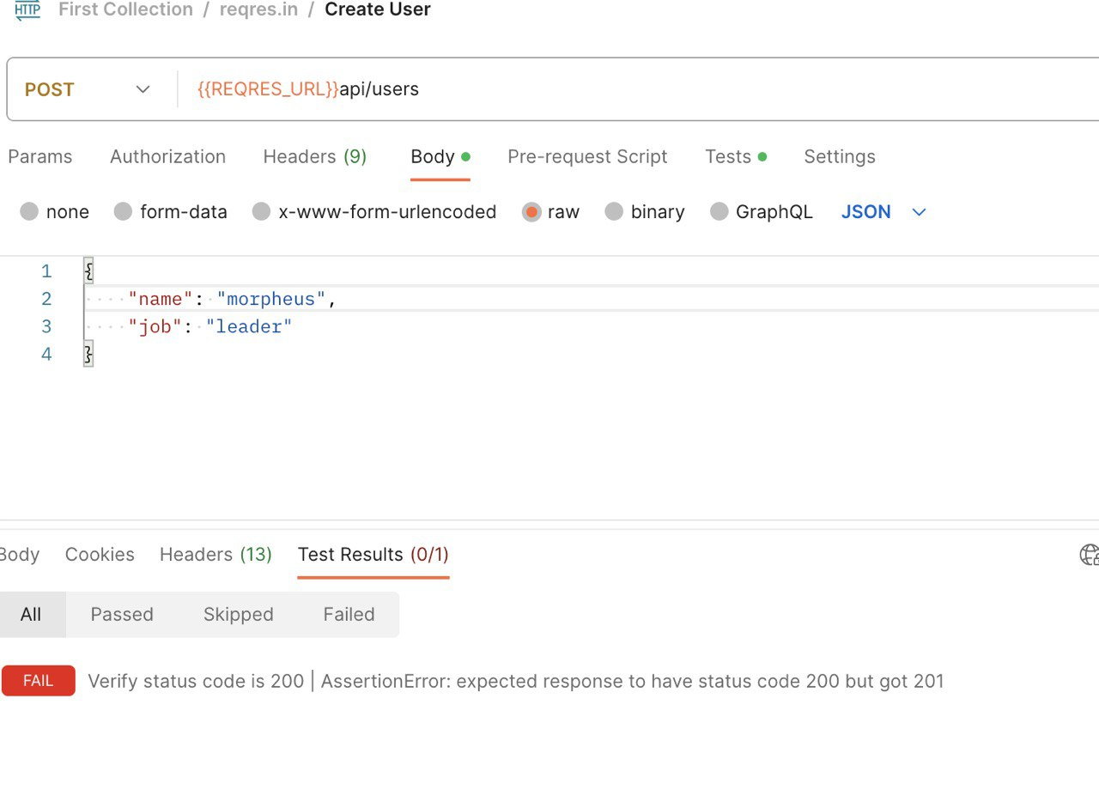
Автоматизация API: Postman, RestAssured, pytest + requests — сценарии, валидация ответов
Postman удобен для прототипирования и совместной работы: запросы, переменные и тесты хранят в коллекциях, а проверки пишут на JavaScript с использованием Chai; коллекции запускают в CI через Newman. RestAssured — Java‑библиотека, реализующая паттерн given‑when‑then и интегрируемая с JUnit/TestNG; она позволяет глубоко валидировать JSON через JsonPath и JSON Schema, а также параметризовать сценарии. Pytest + requests — гибкий стек для Python: тесты оформляют как pytest‑функции, а валидацию выполняют через jsonschema и pydantic, добиваясь строгой типизации и понятной структуры.
Сценарии делят на функциональные (проверка отдельных эндпоинтов), сценарные (цепочки запросов с передачей токенов и ID), негативные (некорректные данные, таймауты) и контрактные (соответствие OpenAPI/JSON Schema). Такой подход закрывает основные риски и делает покрытие предсказуемым.
Валидация строится слоями: сначала проверяют статус‑код, заголовки и время ответа, затем — структуру JSON и типы данных, далее — смысловые правила (бизнес‑логика) и связность между запросами. Централизованное хранение схем и утилит для извлечения данных делает тесты удобными для поддержки и расширения.

Slide 8
Роль тестировщика в Agile/Scrum: участие в планировании, уточнение требований, раннее выявление рисков
В Agile и Scrum тестировщик — партнёр команды, который влияет на качество с самого начала: на планировании он оценивает задачи с точки зрения тестируемости, помогает формулировать чёткие acceptance criteria и реалистично оценивать трудоёмкость. Его участие делает определение «готово» однозначным: задача завершена, только если она проверена по критериям, покрыта тестами и не ломает смежные функции.
Уточнение требований происходит через «неудобные» вопросы, раскрывающие скрытые сценарии и неоднозначности в бизнес‑логике: тестировщик помогает превратить расплывчатые формулировки в проверяемые условия. В grooming‑сессиях он приоритизирует сценарии по риску и ценности, выделяя критические пути и граничные случаи.
Раннее выявление рисков включает анализ зависимостей, стабильности окружений и доступности данных; тестировщик предлагает меры по снижению рисков — от подготовки моков до разбиения задачи на меньшие части. Метрики (доля дефектов на ранних стадиях, стабильность окружений) делают качество измеримым и помогают команде улучшать процессы на ретроспективах.

Slide 9
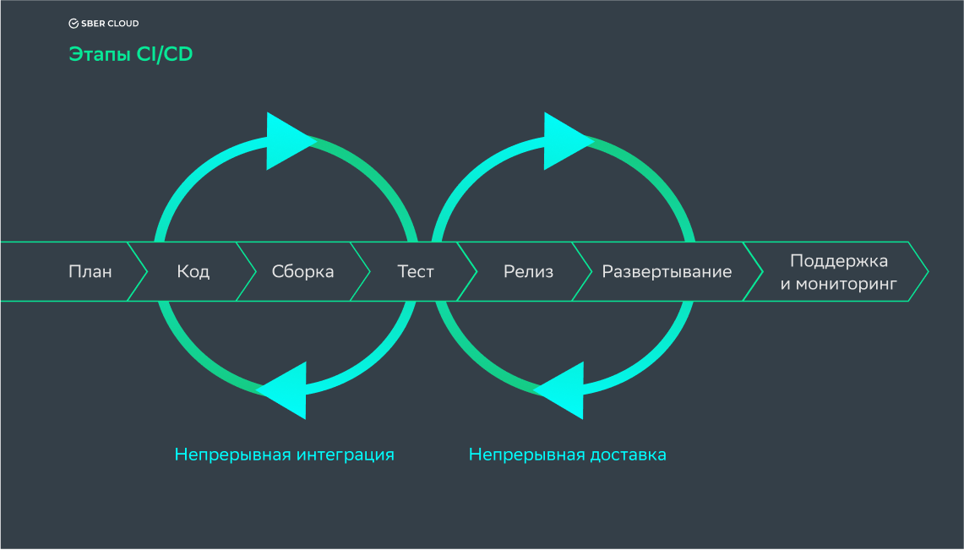
Принципы CI/CD: непрерывная интеграция, автоматизированные сборки, автоматические тесты, деплой
Непрерывная интеграция (CI) — это частые небольшие коммиты и мгновенная обратная связь: каждый пуш запускает пайплайн, который проверяет код, устанавливает зависимости и готовит окружение. Автоматизированная сборка превращает исходный код в воспроизводимый артефакт (Docker‑образ, JAR, npm‑пакет) с версионированием и хранением в реестре; принцип «один артефакт — все окружения» гарантирует, что тестируют и эксплуатируют именно проверенный код.
Автоматические тесты запускают слоями по пирамиде автоматизации: сначала быстрые и дешёвые (юнит‑тесты, линтеры, SAST), затем более тяжёлые (интеграционные, контрактные), и только потом — самые медленные (E2E, нагрузочные). Параллелизация, стабильность и изоляция окружений делают тесты надёжным «страховочным поясом» для частых релизов.
Деплой реализуют через стратегии снижения рисков: сине‑зелёные деплои, канареечные релизы и feature flags позволяют постепенно включать функционал и быстро откатывать изменения. Идентичность окружений, план отката и автоматизация без «ручных шагов» делают деплой предсказуемым и безопасным, а мониторинг и алерты — основой для быстрых решений в DevOps.

Slide 10
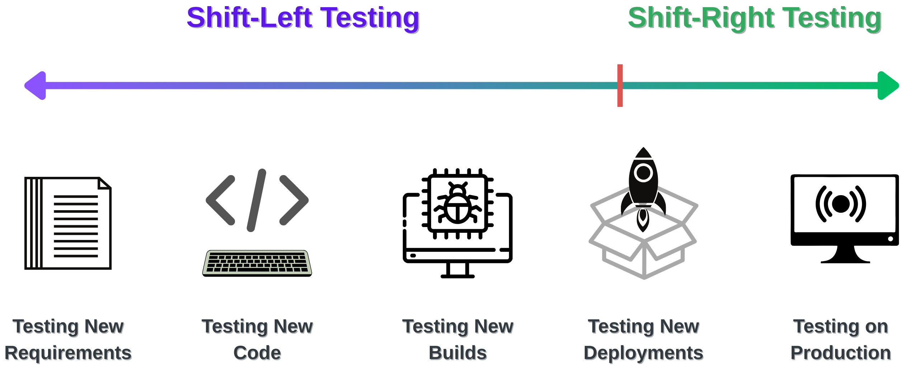
Тренды в обеспечении качества: Quality Engineering, Shift‑Right тестирование, мониторинг в production
Quality Engineering (QE) — это инженерный подход к качеству: QE‑инженер участвует в планировании наравне с разработчиками, помогает формулировать проверяемые критерии, проектировать тестовые стратегии и внедрять наблюдаемость. Его вклад измеряется метриками (покрытие тестами, плотность дефектов, время до обнаружения проблемы), что делает качество объективным и управляемым.
Shift‑Right тестирование смещает часть проверок на этап эксплуатации: канареечные релизы, feature flags, синтетический и реальный мониторинг пользовательского опыта (RUM) и Chaos Engineering позволяют тестировать в реальных условиях и закрывать сценарии, которые сложно воспроизвести заранее. Такой подход дополняет предрелизные тесты и снижает риски для пользователей.
Мониторинг в production — это непрерывный сбор и анализ метрик, логов, трассировок и пользовательских сигналов. SLI/SLO/SLA делают качество измеримым, корреляция с релизами помогает быстро находить причины инцидентов, а обратная связь в разработку — планировать улучшения. Единая платформа наблюдаемости и сквозные идентификаторы запросов обеспечивают прозрачность и скорость принятия решений.

Slide 11
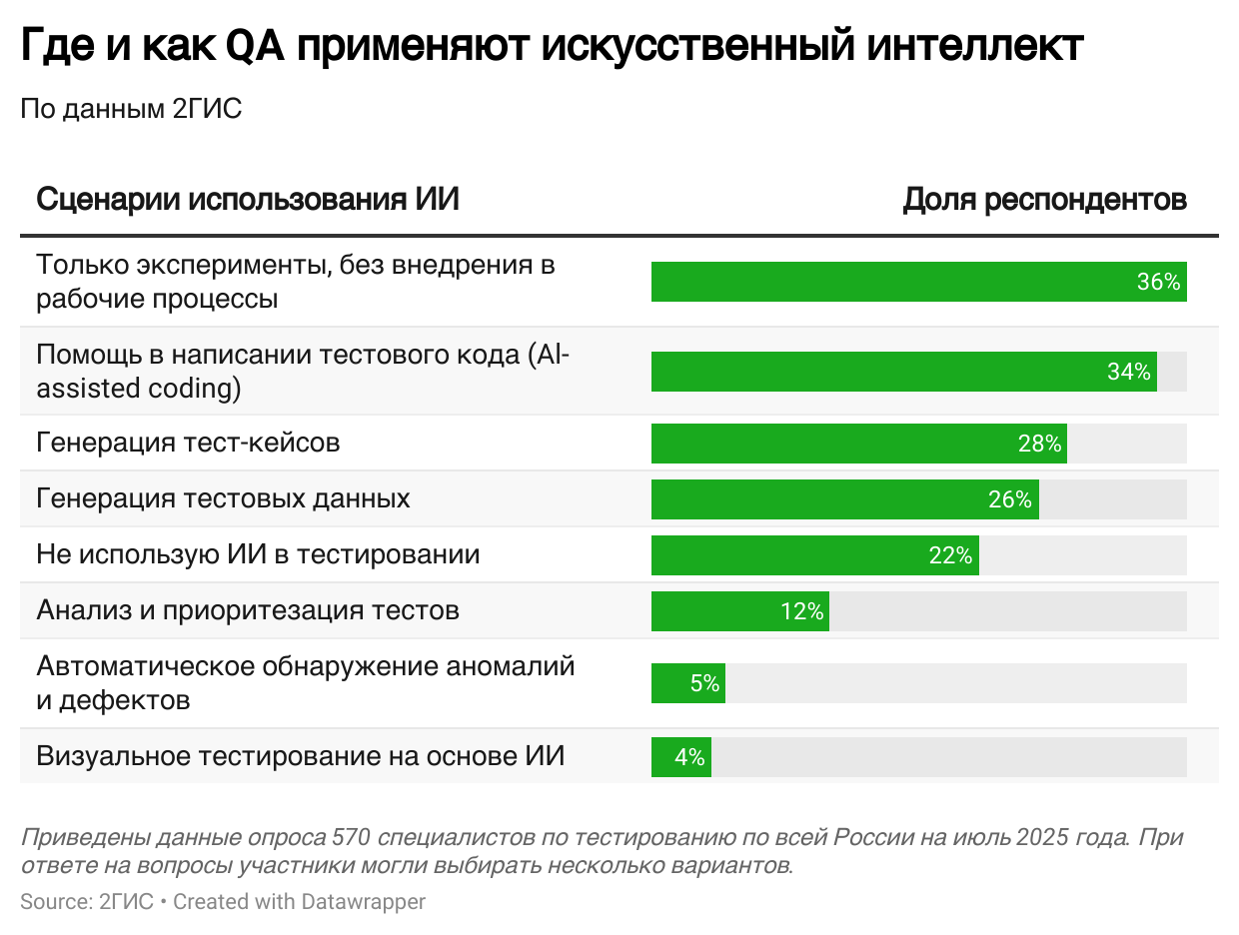
Применение AI в тестировании: генерация тест‑кейсов, анализ дефектов, предсказание проблемных областей
AI ускоряет тест‑дизайн: из требований, спецификаций и OpenAPI он генерирует позитивные и негативные сценарии, добавляет граничные значения и структурирует тест‑кейсы. Это снимает рутину и позволяет тестировщику фокусироваться на сложных и рискованных сценариях; финальная валидация и приоритизация остаются за человеком.
Анализ дефектов с помощью AI автоматизирует классификацию, дедупликацию и приоритизацию баг‑репортов: по тексту он определяет тип, критичность, компонент и возможную причину, группирует похожие отчёты и связывает их с тестами и требованиями. Это экономит время на разбор тикетов и помогает выявлять пробелы в покрытии.
Предсказание проблемных областей основано на ML‑моделях, которые строят риск‑скоринг компонентов по историческим данным (дефекты, изменения, сложность кода, стабильность тестов). Высокий скоринг — сигнал для усиления проверок: в CI/CD для таких модулей запускают расширенный набор тестов, а в план спринта добавляют исследовательское тестирование и код‑ревью. Метрики эффекта (снижение критических дефектов, ускорение разбора дубликатов) делают внедрение AI измеримым и обоснованным.

